Slide 1
職員募集Q＆A

Slide 2
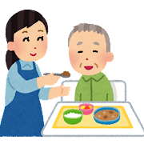
介護職員
～看護部～
看護師
Ｑ．どんな仕事をしていますか
A．オムツ交換、排泄介助、部屋の環境整備（ベッドの設定、床頭台の中の整頓など）、体位交換、食事介助、口腔ケア、入浴介助、患者さんとのコミュニケーションなどを行います。
Ｑ．資格がなくても大丈夫ですか
Ａ．初心者大歓迎！！！！働きながら資格取得も可能です。 看護学校に行かれる方も多くいらっしゃいます。
Ｑ．夜勤が不安です。夜勤の体制はどうなっていますか
Ａ．施設では介護スタッフのみの夜勤体制が多いと聞きます。 当院は施設とは違って、各病棟に看護師が２名、勤務しているため安心して働けますよ。
Ｑ．介護スタッフの年齢層は
Ａ．20歳台～70歳台と幅広い年齢層の方が働いています。
男性スタッフも働いていますよ！！
Ｑ．どんな仕事をしてますか
Ａ．バイタルサイン測定、オムツ交換、排泄介助、部屋の環 境整備（ベッドの設定、床頭台の中の整頓など）、体位交換、食事介助、口腔ケア、入浴介助、患者さんとのコミュニケーションなどを行います。
また、経管栄養、吸引、配薬、処置などがあります。
Ｑ．勤務体制は
Ａ．当院は２交代制（日勤・夜勤）で夜勤は各病棟２名で行っております。
Ｑ．看護師の男女比は
A．１：４（男性：女性）
近年男性職員も増えてきてます。
年齢層は２５歳～６９歳

Slide 3
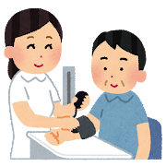
～看護部～
環境整備
外来看護師
Ｑ．どんな仕事をしていますか
A．例えば、床をはいてモップで拭きます。ベッド柵を拭いたり、TVの備え付けなど環境整備に関わる仕事をしています。
Q．年齢層はどうですか
A．50代から60代の方が活躍されています。過去には80代の職員も働いていました！！男女比率1：2（女性：男性）です。定年後の方も多くいらしゃいます。
Ｑ．どんな仕事をしていますか
A．医師の診察の介助、バイタルサイン測定・採血等を行います。最近ではワクチン接種も行っています。
Ｑ．外来看護師の勤務は
A．８時30分から17時30分（診察は9時から17時）の勤務で日曜・祝日は休みです。（在宅医を除く）残業はありません！

Slide 4
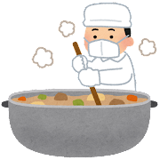
管理栄養士
～栄養給食科～
調理師
Ｑ．どんな仕事をしていますか
A．入院されている患者様（100名程度）・通所リハビリテーション利用者様（15名程度）の給食管理および、入院患者様の栄養管理・栄養指導、それらに付随する業務を行っています。
月に一度、選択食の提供を行っています。
Ｑ．どんな仕事をしていますか
A．入院されている患者様（100名程度）の朝から夕までの経口食・経管栄養の提供および、通所リハビリテーション利用者様（15名程度）の昼食の提供を行っております。
Q．どのような勤務体制ですか
A．３交代制での勤務になります。 早番は6：30、日勤は8：00、遅番は9：00出勤です。 休憩は昼食を提供した後に休憩しています。
Q．調理師免許は必要ですか
A．免許はなくても働けますが、給料に違いがでてきます。

Slide 5
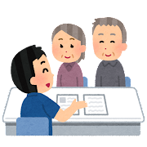
医療相談員
～地域連携室～
Ｑ．どんな仕事をしていますか
＊入院支援の業務
急性期病院などからの患者様ご紹介、転院の相談に応じ、スムーズに受け入れができるように支援、調整を行います
＊退院支援の業務
退院の許可が出た患者様が安心して自宅に戻れるように、地域の支援職とも連携して家屋環境の改善や必要なサービス導入などを行います。自宅に戻るのが難しい場合は、施設などの適切な生活の場の確保支援をいたします
＊医療・福祉相談の業務
医療費や介護保険についての相談、身体障がい者に対する制度など、入院中の様々な相談に応じます
Ｑ．職場の雰囲気はどうですか
現在は、男性1名/女性2名の体制で動いています。常に意思疎通を図りながら情報を共有しているので、相談しやすい職場です。

Slide 6
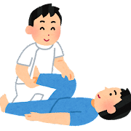
理学療法士
～リハビリテーション科～
Ｑ．どんな仕事をしていますか
A．電子カルテでの経過記録・書類の作成。必要に応じて家屋評価及び報告書の作成。カンファレンスへの参加。早番・遅番業務では食事場面への介入。担当制で入院・外来の疾患別リハビリテーションや通所リハビリテーション・訪問リハビリテーションの実施しています。
Ｑ．対象者はどのような方ですか
A．当院では脳血管疾患等リハビリテーション料Ⅰ、運動器リハビリテーション料Ⅰ、廃用症候群リハビリテーション料Ⅰの対象となる患者様
Ｑ．どんな物理療法機器がありますか
A．当院ではホットパック、低周波、メドマー、などを必要に応じて使い分けています。
Ｑ．院外での仕事はありますか
A．退院後自宅に戻られる予定の患者様が円滑に在宅生活を送っていただけるよう自宅に訪問させていただき、家屋内外の段差・配置などの状況把握、住宅改修の提案、自宅での動作指導、生活指導などを行います（退院前訪問指導）。その他、訪問リハビリや併設されている通所リハビリテーション利用者のリハビリ、近隣の有料老人ホームでのリハビリも行います。

Slide 7
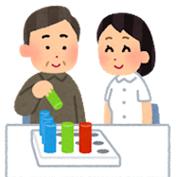
作業療法士
言語聴覚士
Ｑ．対象者はどのような方ですか
A．当院では脳血管疾患等リハビリテーション料Ⅰ、運動器リハビリテーション料Ⅰ、廃用症候群リハビリテーション料Ⅰの対象となる患者様
Ｑ．検査にはどのようなものがありますか
A．STEF、HDS-R、MMSE、三宅式記銘力検査、 コース立方体検査、TMT、仮名拾い検査、線分末梢検査等
Ｑ．対象者はどのような方ですか
A．当院では脳血管疾患等リハビリテーション料Ⅰ、廃用症候群リハビリテーション料Ⅰの対象となる患者で、失語症・構音障害などの言語障害を来している方や嚥下障害を来している方です。
Ｑ．検査にはどのようなものがありますか
A．SLTA、AMSD、100単語呼称検査、レーブン色彩マトリックス検査等
Ｑ．病院で扱っている嚥下食にはどんなものがありますか
A．主食は米飯・軟飯・全粥、副食は常食・軟菜・一口大・きざみ食・極きざみ食・ムース食があります。また、開始食としてゼリー対応も行っています。

Slide 8
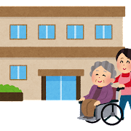
介護士・看護師
～通所リハビリテーションセンター～
Ｑ．どんな仕事をしていますか
A．ご利用者様を自宅まで迎えに行き、利用が終わったらご自宅まで送迎しています。
また、入浴、排泄、食事の介助をしています。
看護師・介護士、職種関係なく、レクリエーションや口腔体操、集団治療体操をしています。
ご利用者様の当院受診付き添いや、担当者会議等にも参加します。
Q ．車の運転はありますか
A．片道20～30分程度の範囲で、利用者様の送迎をすることがあります。

Slide 9
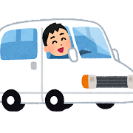
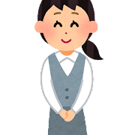
運転手
～事務部～
事務員
Ｑ．どんな仕事をしていますか？
A．病院併設の通所リハビリテーション利用者様の送迎や、入退院患者様の送迎を行います。また、病院内の簡単な設備修繕や物品購入なども行います。
Ｑ．職場の雰囲気は？
A．基本は、送迎や作業場での作業が多いので、自分で時間配分をしながら仕事ができます。事務部の職員になるので、何かあれば事務職員と連携をとって作業にあたっています。
Ｑ．日曜大工などほとんどやったことがありませんが 大丈夫ですか？
A．一人ひとり得意分野が違うので、対処できる分野で仕事して頂ければ大丈夫です。簡単な工作などは少しずつできるようになっていくと仕事の幅が広がります。
Ｑ．どんな仕事をしていますか？
A．外来・入院診療における受付・会計等の医療事務全般を行います。また、来院者の対応や電話応対、病院設備の保守管理なども行います。
Ｑ．職場の雰囲気は？
A．女性がほとんどの少人数なので、話をすることも多く、分からないことなどを聞きやすい環境です。男性も大歓迎です。
Ｑ．医療事務の資格は必要ですか？
A．資格があると仕事をする上で有利なのは確かですが、なくてもできることから少しずつ覚えていけばいいので資格は必須ではありません。

Slide 10
病院全体
Ｑ．有給休暇はとれますか？
A．業務に支障がなければ全部消化できています。
Ｑ．育児休暇はとれますか？
A．女性では1年の育児休暇をとる方が大半（ここ数年は100％）で、男性でも数週間ですが取得しています。
育休明けのママさんも大勢活躍しております。
Ｑ．福利厚生はどうですか？
A．通勤手当あります。職員旅行や忘年会など毎年催しがあります（現在コロナ禍で中止中）。

